Slide 1
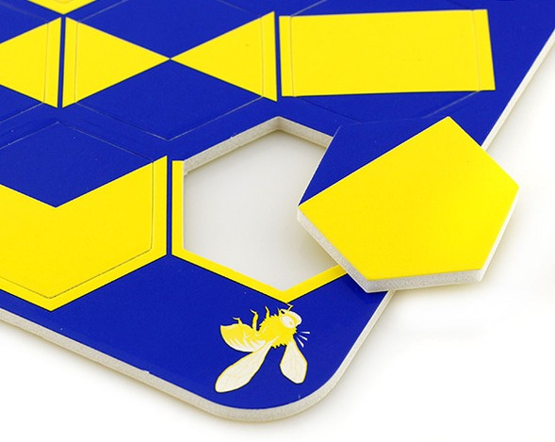
Соты Кайе
«Кубик Рубика»
Встреча 08.06.2015

Slide 2
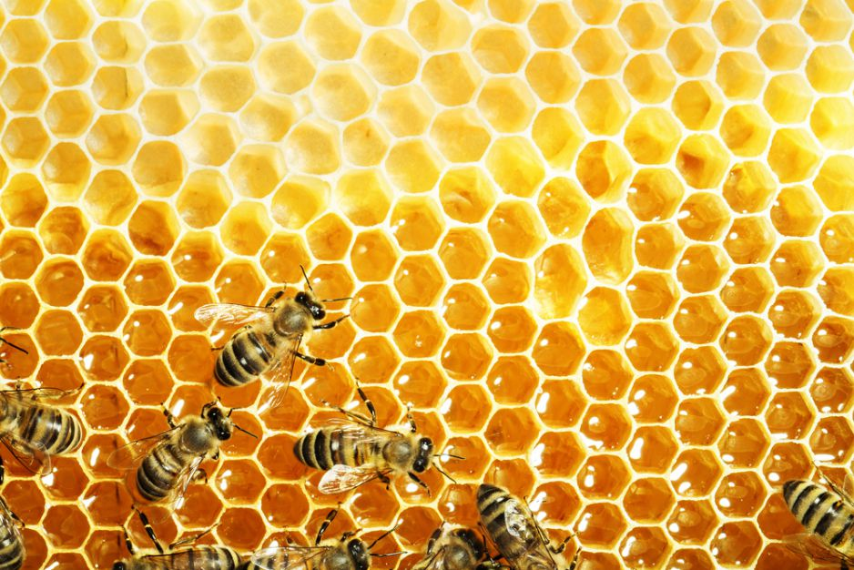

Slide 8
До встречи
в новом учебном году!!!

